Slide 1
消息认证
-- 非对称密钥技术
数字签名

Slide 2
消息认证
-- 数字签名的应用需求
基于（认证）共享秘密的消息鉴别不能防止通信双方之间的相互欺骗，如：
  A可以否认发送过某个消息，B无法证明
  第三方不能验证
数字签名的作用
  防止通信双方之间的欺骗和抵赖行为
  防止攻击者信息伪造

Slide 3
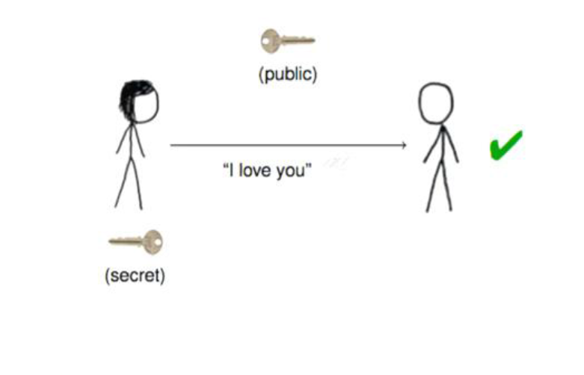
Security goals and mechanisms
Bob
Alice

Slide 4
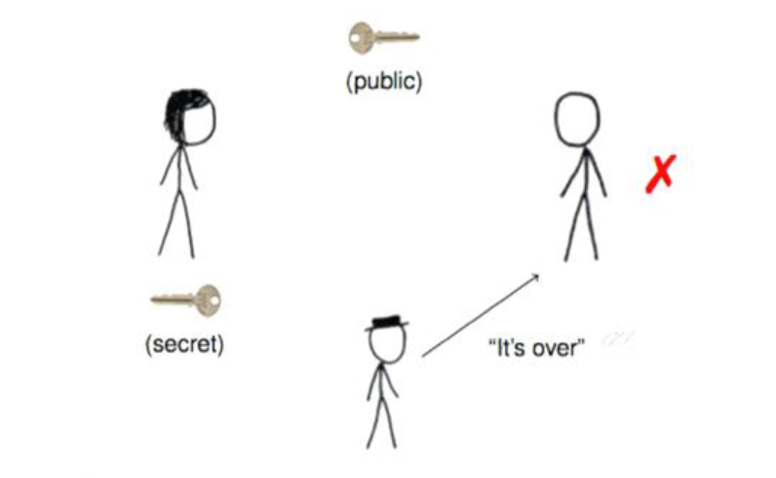

Security goals and mechanisms
Bob
Alice
Attacker

Slide 5
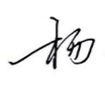
消息认证
-- 数字签名的概念
0001110101110101010111000010
数字签名（Digital Signature, DS），是指附加在某一电子文档中的一组特定的符号或代码
对电子文档进行关键信息提取，并通过某种密码运算（公钥密码学算法）生成一系列符号及代码组成电子密码进行签名，来代替书写签名或印章
数字签名的功能
  防伪造：攻击者（接收者）不能伪造消息并声称来自某个合法用户，进而：
    防抵赖：发送者事后不能否认
    防篡改：攻击者（接收者）不能对发送者的消息进行部分篡改
    防冒充（消息认证）：验证消息源的身份

Slide 6
消息认证
-- 数字签名满足的常见条件
签名是可以被确认的；
签名是不可伪造的；
签名是不可重用的；
签名是不可抵赖的：
  发送方不能否认发送过某一消息
  接收方不能否认接收到某一消息
第三方可确认签名但不能篡改

Slide 7
消息认证
-- 数字签名应具有的性质
能够验证签名者（可选：签名的日期时间）；
在对消息签名时，必须能够对消息的内容进行认证
  数字签名功能包含了消息认证的功能。
签名通常能够由第三方验证，以解决争议；

Slide 8
消息认证
-- 数字签名的设计要求
签名必须依赖于被签名信息的内容；
签名必须使用对发送者是唯一的信息（私有密钥），以防止伪造与抵赖；
数字签名生成算法必须相对简单、易于实现；
必须相对容易识别和验证该数字签名；
伪造该数字签名在计算复杂性意义上具有不可行性：
  对一个已有的数字签名构造新的消息
  对一个给定消息伪造一个数字签名；
在存储器介质（硬盘）保存一个数字签名备份是现实可行的。

Slide 9
消息认证
-- 数字签名方案的组成
系统初始化过程：
  生成数字签名方案用到的所有参数。
  密钥生成函数：keygen
    生成公钥私钥对
签名生成函数：s=Sig_{sk}(m)
  用户利用给定的算法对消息产生签名。
  签名验证函数:Ver_{pk}(s,m)=0或1
  验证者利用公开的验证方法对给定消息的签名进行验证，得出签名的有效性(0或1)。
对于数据m的长度大于Sig/Ver能处理的消息空间长度，通常先计算h=H(m)，然后对h进行数字签名操作

Slide 10
消息认证
-- 哈希函数的安全属性
抗源像攻击（Pre-image resistance）：对于给定的散列值h，要发现满足H（x）＝h的x在计算上是不可行的
抗第二源像攻击（Second pre-image resistance）：对于给定的消息x，要发现另一个消息y满足H（y）＝H（x）在计算上是不可行的
抗冲突性（Collision resistance）：对于单向函数H，若要找任意一对消息x，y，且x≠y，使满足H（y）＝H（x）在计算上是不可行的，则称H为强单向Hash函数。
消息和对应的哈希值近似于一一对应的关系
It requires a hash value at least twice as long as that required for preimage-resistance; otherwise collisions may be found by a birthday attack.

Slide 11
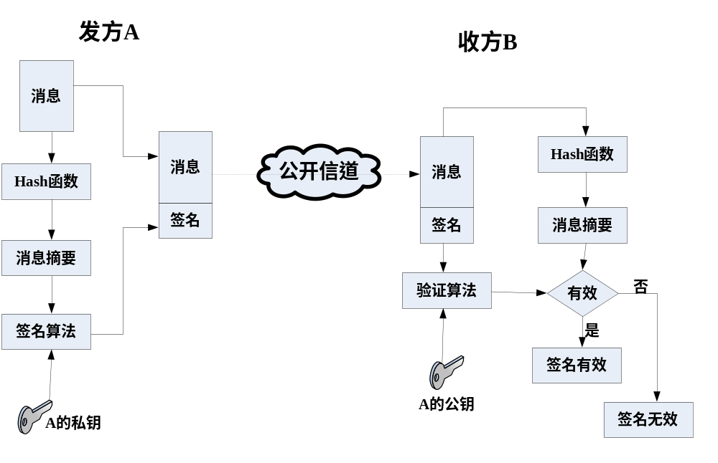
消息认证
--数字签名的基本原理

Slide 12
消息认证
--公钥数字签名方案
实现简单
  仅涉及通信的发送方和接收方
  不需第三方
前提条件
  采用公开密钥算法
  接收方要了解发送方的公开密钥
签名的生成
  发送方A用自己的私钥整个消息进行加密生成签名
  更好的方法： A用自己的私钥对消息的哈希值进行加密生成签名

Slide 13
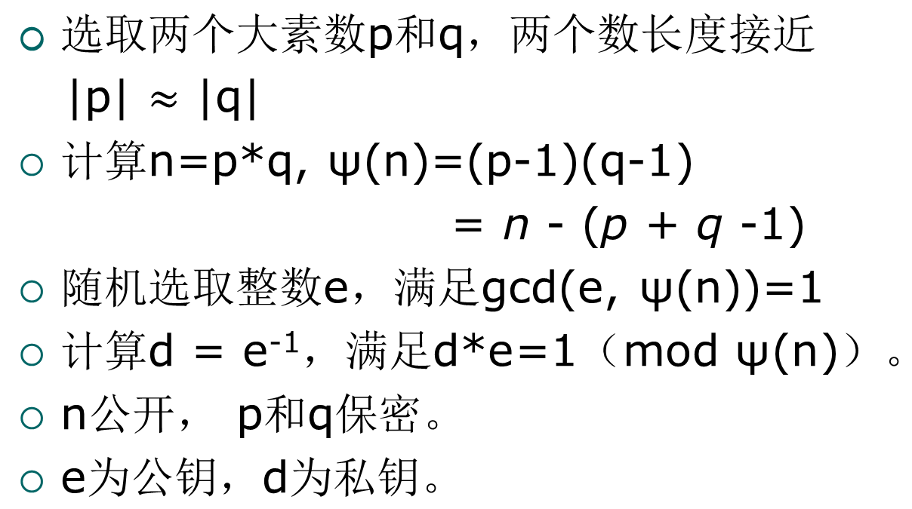
消息认证
-- RSA的密钥对生成算法

Slide 14
消息认证
-- RSA的数字签名
发送方签名Sig_{sk}(m):
  s:= (H(m))^{d} (mod n)
接收方验证Ver_{pk}(s,m)
  Return 1 if H(m) = s^{e} (mod n) ; otherwise return 0;
  思考：如果去掉哈希函数H, 还安全吗？

Slide 15
消息认证
--数字签名标准DSS
数字签名标准（Digital Signature Standard，简称DSS）
规定了用于产生与证实一个数字签名的一整套算法
包括数字签名和消息认证两部分功能
  不能提供保密功能

Slide 16
消息认证
--数字签名标准DSS
发送方A
接收方B
M
M
H()
s
s
M
r
r
pk_{A}
Ver
H()
esk
Sig
比较
sk_{A}
pk_{A}：全局公开密钥
sk_{A}：发送方的私钥
esk: 临时私钥
s：签名值
r：签名值相关随机数

Slide 17
消息认证
-- DSA数字签名算法
发送方确定全局公开密钥pk：p, q, g
  素数p，512 ~ 1024 bits
  素数q是p-1的因子，160bits
  g=h(p-1)/q mod p, h是整数
发送方确定公钥和私钥
  私钥sk=x：随机数x，满足1 <x <q
  公钥：y = g^{x} mod p
发送方签名Sig_{sk}(m): (r, s)
  r = (g^{esk} mod p) mod q,随机数esk，满足1 <esk <q
  s = (esk⁻¹(H(m)+xr)mod q

Slide 18
消息认证
-- DSA数字签名算法
发送签名(r, s)和消息m
接收方收到签名(r’, s’)和消息m’
接收方验证Ver_{pk}((r’, s’),m):
  w = (s’) ⁻¹ mod q
  u1=[H(m ′)w] mod q
  u2=( r ′) w = mod q
  v=([(g^{u1}y^{u2})] mod p ) mod q
  v = r’ ?

Slide 19
消息认证
--数字签名的扩展
代理签名
群签名
盲签名
多重签名
门限的数字签名
……

Slide 20
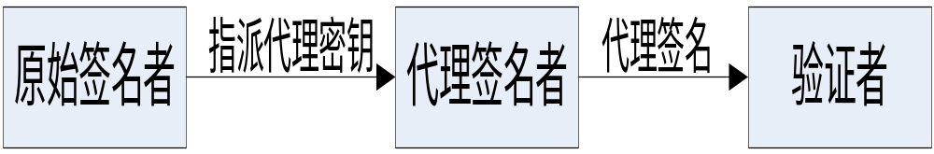
消息认证
--代理签名
代理签名是指原始签名者把他的签名权授给代理者，代理者代表原始签名者行使他的签名权。
当验证者验证代理签名时，验证者既能验证这个签名的有效性，也能确信这个签名是原始签名者认可的签名。

Slide 21
消息认证
--群(组)签名
群签名就是一个群体中一个成员可以以匿名的方式代表整个群体对消息进行签名，一旦发生争论，从消息的群签名中权威者（组长）可以辨别签名者。在实际中有广泛的应用。
特点
  匿名性
  可跟踪性

Slide 22
消息认证
--环签名
环签名就是一个群体中一个成员可以以匿名的方式消息进行签名。验证者能够通过签名验证该签名是该群组中某个成员签发的，但是没有办法区分具体的签名者。
特点
  匿名性
  不可跟踪性

Slide 23
消息认证
--盲签名
盲数字签名是一种特殊的数字签名，当用户A发送消息m给签名者B时，一方面要求B对消息签名，另一方面又不让B知道消息的内容，也就是签名者B所签的消息是经过盲化处理的。
盲签名除具有一般数字签名的特点外，还有下面两个特征：
  签名者无法知道所签消息的具体内容，虽然他为这个消息签了名。（隐私性）
  即使后来签名者见到这个签名时，也不能将之与盲消息对应起来。（不可跟踪性）

Slide 24
消息认证
--多重数字签名
在数字签名应用中，有时需要多个用户对同一文件进行签名和认证
  比如，一个公司发表的声明涉及到财务部、开发部、销售部、售后服务部等部门，需要这些部门签名认可，那么，需要这些部门对这个声明文件进行签名。
能够实现多个用户对同一文件进行签名的数字签名方案称为多重数字签名方案。
根据不同的签名过程，多重数字签名方案可分两类：
  有序多重数字签名（Sequential Multisignature）
  广播多重数字签名（Broadcasting Multisignature）

Slide 25
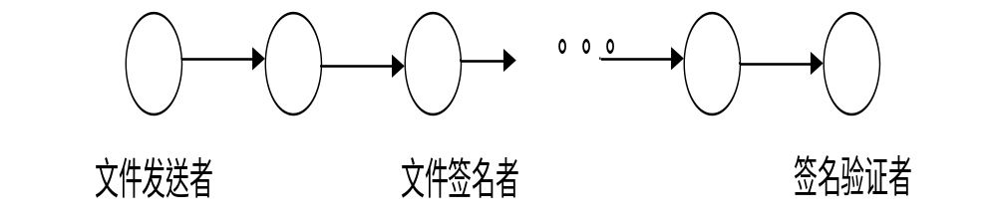
消息认证
--有序多重签名方案
文件发送者规定文件签名顺序，然后将文件发送到第一个签名者，除了第一个签名者外，每一位签名者收到签名文件后，首先验证上一签名的有效性，如果签名有效，继续签名，然后将签名文件发送到下一个签名者；如果签名无效，拒绝对文件签名，终止整个签名过程。
当签名验证者收到签名文件后，验证签名的有效性，如果有效，多重数字签名有效；否则，多重数字签名无效。

Slide 26
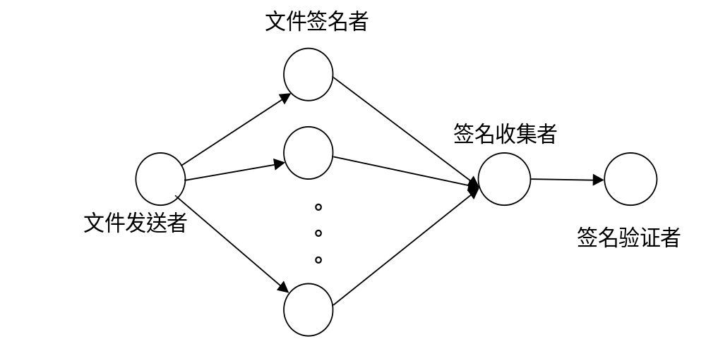
消息认证
--广播多重签名方案
在广播多重数字签名方案中，文件发送者同时将文件发送给每一位签名者进行签名，然后签名者将签名文件发送到签名收集者，由收集者对签名文件进行整理并发送给签名验证者，签名验证者验证多重签名的有效性。

Slide 27
消息认证
--门限的数字签名
在（t，n）门限签名方案中，n个成员共享群体的签名密钥，使得任何不少于t个成员的子集可以代表群体产生签名，而任何少于t个成员的子集则不能产生签名
门限签名方案的基本假设是：在系统生命周期中，至多只有（t-1）个非诚实成员.

